Slide 1
מערכת שידורים לאומית

Slide 2
מה נלמד בשיעור?
מתי והיכן ניבא הנביא יחזקאל?
מה מבנה הספר ותכניו העיקריים?
מהי שליחותו המיוחדת של הנביא יחזקאל?
נעיין בנבואות על ההרים כהקדמה לפרק ל"ו

Slide 3
פתיחת ספר יחזקאל: יחזקאל א, א-ג
וַיְהִי בִּשְׁלֹשִׁים שָׁנָה
בָּרְבִיעִי בַּחֲמִשָּׁה לַחֹדֶשׁ
וַאֲנִי בְתוֹךְ-הַגּוֹלָה עַל-נְהַר-כְּבָר
נִפְתְּחוּ הַשָּׁמַיִם וָאֶרְאֶה מַרְאוֹת אֱ-לֹקים:
בַּחֲמִשָּׁה לַחֹדֶשׁ הִיא הַשָּׁנָה הַחֲמִישִׁית לְגָלוּת הַמֶּלֶךְ יוֹיָכִין:
הָיֹה הָיָה דְבַר-ה'
אֶל-יְחֶזְקֵאל בֶּן-בּוּזִי הַכֹּהֵן
בְּאֶרֶץ כַּשְׂדִּים עַל-נְהַר-כְּבָר
וַתְּהִי עָלָיו שָׁם יַד-ה':

Slide 4
תיאורי הזמן בפתיחת הספר
וַיְהִי בִּשְׁלֹשִׁים שָׁנָה – לְמה מונה הספר 30 שנה?
רש"י :נמצינו למדין ששלשים שנה שמנה לתחלת היובל מנה שהיובל האחרון התחיל בתחילת י"ח ליאשיהו היא השנה שמצא חלקיהו את הספר
וַיֹּאמֶר חִלְקִיָּהוּ הַכֹּהֵן הַגָּדוֹל עַל-שָׁפָן הַסֹּפֵר סֵפֶר הַתּוֹרָה מָצָאתִי בְּבֵית ה' וַיִּתֵּן חִלְקִיָּה אֶת-הַסֵּפֶר אֶל-שָׁפָן וַיִּקְרָאֵהוּ:
... וַיַּגֵּד שָׁפָן הַסֹּפֵר לַמֶּלֶךְ לֵאמֹר סֵפֶר נָתַן לִי חִלְקִיָּה הַכֹּהֵן וַיִּקְרָאֵהוּ שָׁפָן לִפְנֵי הַמֶּלֶךְ:
וַיְהִי כִּשְׁמֹעַ הַמֶּלֶךְ אֶת-דִּבְרֵי סֵפֶר הַתּוֹרָה וַיִּקְרַע אֶת-בְּגָדָיו:
(מלכים ב, כ"ב,ט-יא)

Slide 5
תיאורי הזמן בפתיחת הספר
בָּרְבִיעִי (חודש תמוז) בַּחֲמִשָּׁה לַחֹדֶשׁ
...הַשָּׁנָה הַחֲמִישִׁית לְגָלוּת הַמֶּלֶךְ יוֹיָכִין:
וַיָּבֹא נְבֻכַדְנֶאצַּר מֶלֶךְ-בָּבֶל עַל-הָעִיר וַעֲבָדָיו צָרִים עָלֶיהָ…
וַיּוֹצֵא מִשָּׁם אֶת-כָּל-אוֹצְרוֹת בֵּית ה' וְאוֹצְרוֹת בֵּית הַמֶּלֶךְ ...
וְהִגְלָה אֶת-כָּל-יְרוּשָׁלַם וְאֶת-כָּל-הַשָּׂרִים וְאֵת כָּל-גִּבּוֹרֵי הַחַיִל ...וְכָל-הֶחָרָשׁ וְהַמַּסְגֵּר לֹא נִשְׁאַר זוּלַת דַּלַּת עַם-הָאָרֶץ:
וַיֶּגֶל אֶת-יְהוֹיָכִין בָּבֶלָה וְאֶת-אֵם הַמֶּלֶךְ וְאֶת-נְשֵׁי הַמֶּלֶךְ וְאֶת-סָרִיסָיו וְאֵת אֵילֵי הָאָרֶץ הוֹלִיךְ גּוֹלָה מִירוּשָׁלַם בָּבֶלָה...
וַיַּמְלֵךְ מֶלֶךְ-בָּבֶל אֶת-מַתַּנְיָה דֹדוֹ תַּחְתָּיו וַיַּסֵּב אֶת-שְׁמוֹ צִדְקִיָּהוּ. (מלכים ב כ"ד, י"א-י"ז)

Slide 6
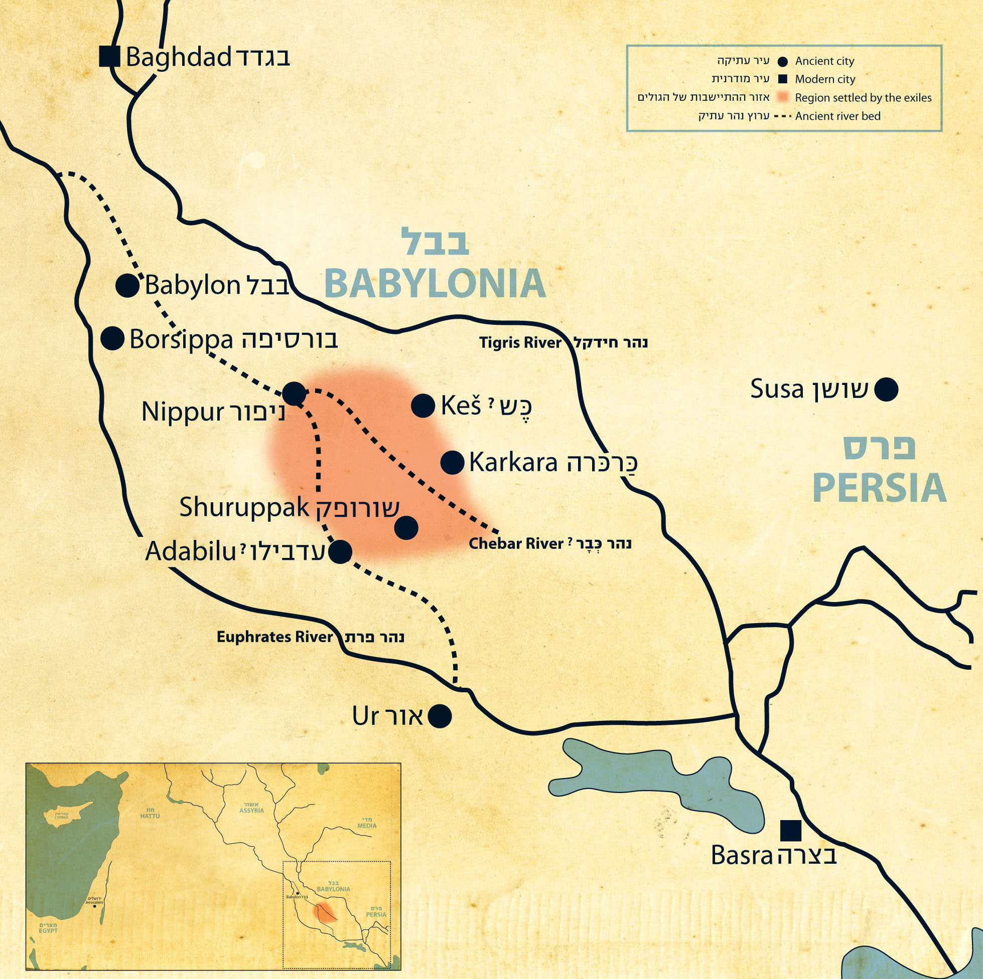
היכן מנבא יחזקאל ולמי?
בְתוֹךְ-הַגּוֹלָה עַל-נְהַר-כְּבָר
בְּאֶרֶץ כַּשְׂדִּים עַל-נְהַר-כְּבָר

Slide 7
מיהו הנביא יחזקאל?
רד"ק:
בתרגום ירושלמי:
יחזקאל נביא בר ירמיהו נביא
ונקרא ירמיהו בוזי על שהיו מבזין אותו.
אֶל-יְחֶזְקֵאל בֶּן-בּוּזִי הַכֹּהֵן
רש"י: ויחזקאל גלה עם החרש והמסגר שגלו עם יהויכין.

Slide 8
מבנה ספר יחזקאל
א-כ"ד: נבואות פורענות וחורבן
כ"ה-ל"ב: נבואות על הגויים
ל"ג: יחזקאל שומע מפליט מירושלים
על חורבן העיר ובית המקדש
ל"ד-מ"ח: נבואות נחמה, גאולה ובניין לישראל

Slide 9
נבואות אל ההרים
יחזקאל ו, א-ז | יחזקאל לה, ב-ט
ב בֶּן-אָדָם שִׂים פָּנֶיךָ אֶל-הָרֵי יִשְׂרָאֵל וְהִנָּבֵא אֲלֵיהֶם: ג וְאָמַרְתָּ הָרֵי יִשְׂרָאֵל שִׁמְעוּ דְּבַר-ה' אלוקים כֹּה-אָמַר ה' א-לוקים לֶהָרִים וְלַגְּבָעוֹת לָאֲפִיקִים לַגֵּאָיוֹת הִנְנִי אֲנִי מֵבִיא עֲלֵיכֶם חֶרֶב וְאִבַּדְתִּי בָּמוֹתֵיכֶם: ד וְנָשַׁמּוּ מִזְבְּחוֹתֵיכֶם וְנִשְׁבְּרוּ חַמָּנֵיכֶם וְהִפַּלְתִּי חַלְלֵיכֶם לִפְנֵי גִּלּוּלֵיכֶם: ה וְנָתַתִּי אֶת-פִּגְרֵי בְּנֵי יִשְׂרָאֵל לִפְנֵי גִּלּוּלֵיהֶם וְזֵרִיתִי אֶת-עַצְמוֹתֵיכֶם סְבִיבוֹת מִזְבְּחוֹתֵיכֶם: ו בְּכֹל מוֹשְׁבוֹתֵיכֶם הֶעָרִים תֶּחֱרַבְנָה וְהַבָּמוֹת תִּישָׁמְנָה לְמַעַן- יֶחֶרְבוּ וְיֶאְשְׁמוּ מִזְבְּחוֹתֵיכֶם וְנִשְׁבְּרוּ וְנִשְׁבְּתוּ גִּלּוּלֵיכֶם וְנִגְדְּעוּ חַמָּנֵיכֶם וְנִמְחוּ מַעֲשֵׂיכֶם: ז וְנָפַל חָלָל בְּתוֹכְכֶם וִידַעְתֶּם כִּי-אֲנִי ה': ... יד וְנָטִיתִי אֶת-יָדִי עֲלֵיהֶם וְנָתַתִּי אֶת-הָאָרֶץ שְׁמָמָה וּמְשַׁמָּה מִמִּדְבַּר דִּבְלָתָה בְּכֹל מוֹשְׁבוֹתֵיהֶם וְיָדְעוּ כִּי-אֲנִי ה': | ב בֶּן-אָדָם שִׂים פָּנֶיךָ עַל-הַר שֵׂעִיר וְהִנָּבֵא עָלָיו: ג וְאָמַרְתָּ לּוֹ כֹּה אָמַר ה' א-לוקים הִנְנִי אֵלֶיךָ הַר-שֵׂעִיר וְנָטִיתִי יָדִי עָלֶיךָ וּנְתַתִּיךָ שְׁמָמָה וּמְשַׁמָּה: ד עָרֶיךָ חָרְבָּה אָשִׂים וְאַתָּה שְׁמָמָה תִהְיֶה וְיָדַעְתָּ כִּי-אֲנִי ה': ה יַעַן הֱיוֹת לְךָ אֵיבַת עוֹלָם וַתַּגֵּר אֶת-בְּנֵי-יִשְׂרָאֵל עַל-יְדֵי-חָרֶב בְּעֵת אֵידָם בְּעֵת עֲוֹן קֵץ: ... ז וְנָתַתִּי אֶת-הַר שֵׂעִיר לְשִׁמֲמָה וּשְׁמָמָה וְהִכְרַתִּי מִמֶּנּוּ עֹבֵר וָשָׁב: ח וּמִלֵּאתִי אֶת-הָרָיו חֲלָלָיו גִּבְעוֹתֶיךָ וְגֵיאוֹתֶיךָ וְכָל-אֲפִיקֶיךָ חַלְלֵי-חֶרֶב יִפְּלוּ בָהֶם: ט שִׁמֲמוֹת עוֹלָם אֶתֶּנְךָ וְעָרֶיךָ לֹא תָשׁוֹבְנָה וִידַעְתֶּם כִּי-אֲנִי ה': י יַעַן אֲמָרְךָ אֶת-שְׁנֵי הַגּוֹיִם וְאֶת-שְׁתֵּי הָאֲרָצוֹת לִי תִהְיֶינָה וִירַשְׁנוּהָ וַה' שָׁם הָיָה: ...טו כְּשִׂמְחָתְךָ לְנַחֲלַת בֵּית-יִשְׂרָאֵל עַל אֲשֶׁר-שָׁמֵמָה כֵּן אֶעֱשֶׂה-לָּךְ שְׁמָמָה תִהְיֶה הַר-שֵׂעִיר וְכָל-אֱדוֹם כֻּלָּהּ וְיָדְעוּ כִּי-אֲנִי ה':

Slide 10
משימה לסיכום חלק א'
עיין במבנה ספר יחזקאל ובנבואות על ההרים. באיזה חלק של הספר מופיעה כל אחת מנבואות אלה?
מדוע דווקא בחלק זה?
עיין בתהלים קל"ז ומצא פסוק המתייחס לעם שאליו פונה הנבואה בפרק לה. במה דומה הנאמר שם על התנהגותו לנאמר ביחזקאל לה?

Slide 11
לסיכום השיעור
תיאורי הזמן הייחודיים בפתיחת הנבואה ומשמעותם
יחזקאל מלווה את גולי גלות החרש והמסגר
יחזקאל מנבא פורענות עד החורבן ונחמה – אחריו.
התייחסנו לשתי נבואות על ההרים כהקדמה ללימוד פרק ל"ו

Slide 12
מה נלמד בשיעור?
יחס הגויים להרי ישראל בזמן הגלות
מאפייני גאולת הרי ישראל ועם ישראל

Slide 13
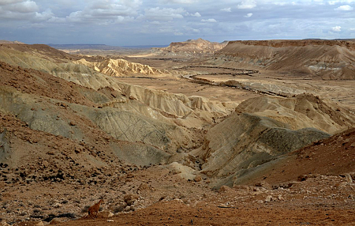
יחזקאל ל"ו, א'-ז':
פניית ה' להרי ישראל 'אשר היו לבז וללעג'
וְאַתָּה בֶן-אָדָם הִנָּבֵא אֶל-הָרֵי יִשְׂרָאֵל וְאָמַרְתָּ הָרֵי יִשְׂרָאֵל שִׁמְעוּ דְּבַר-ה':
כֹּה אָמַר ה' אלוקים יַעַן אָמַר הָאוֹיֵב עֲלֵיכֶם הֶאָח וּבָמוֹת עוֹלָם לְמוֹרָשָׁה הָיְתָה לָּנוּ:
לָכֵן הִנָּבֵא וְאָמַרְתָּ כֹּה אָמַר ה' אלוקים
יַעַן בְּיַעַן שַׁמּוֹת- וְשָׁאֹף אֶתְכֶם מִסָּבִיב לִהְיוֹתְכֶם מוֹרָשָׁה לִשְׁאֵרִית הַגּוֹיִם
וַתֵּעֲלוּ עַל-שְׂפַת לָשׁוֹן וְדִבַּת-עָם:
לָכֵן הָרֵי יִשְׂרָאֵל שִׁמְעוּ דְּבַר-ה' אלוקים
כֹּה-אָמַר ה' אלוקים לֶהָרִים וְלַגְּבָעוֹת לָאֲפִיקִים וְלַגֵּאָיוֹת
וְלֶחֳרָבוֹת הַשֹּׁמְמוֹת וְלֶעָרִים הַנֶּעֱזָבוֹת
אֲשֶׁר הָיוּ לְבַז וּלְלַעַג לִשְׁאֵרִית הַגּוֹיִם אֲשֶׁר מִסָּבִיב:

Slide 14
יחזקאל ל"ו, א'-ז':
הבטחת ה' לנקום בגוים הלועגים להרי ישראל
לָכֵן כֹּה-אָמַר ה' אלוקים אִם-לֹא בְּאֵשׁ קִנְאָתִי דִבַּרְתִּי עַל-שְׁאֵרִית הַגּוֹיִם וְעַל-אֱדוֹם כֻּלָּא אֲשֶׁר נָתְנוּ-אֶת-אַרְצִי לָהֶם לְמוֹרָשָׁה בְּשִׂמְחַת כָּל-לֵבָב בִּשְׁאָט נֶפֶשׁ לְמַעַן מִגְרָשָׁהּ לָבַז:
לָכֵן הִנָּבֵא עַל-אַדְמַת יִשְׂרָאֵל וְאָמַרְתָּ לֶהָרִים וְלַגְּבָעוֹת לָאֲפִיקִים וְלַגֵּאָיוֹת
כֹּה-אָמַר ה' אלוקים הִנְנִי בְקִנְאָתִי וּבַחֲמָתִי דִּבַּרְתִּי יַעַן כְּלִמַּת גּוֹיִם נְשָׂאתֶם:
לָכֵן כֹּה אָמַר ה' אלוקים
אֲנִי נָשָׂאתִי אֶת-יָדִי אִם-לֹא הַגּוֹיִם אֲשֶׁר לָכֶם מִסָּבִיב
הֵמָּה כְּלִמָּתָם יִשָּׂאוּ:
:

Slide 15
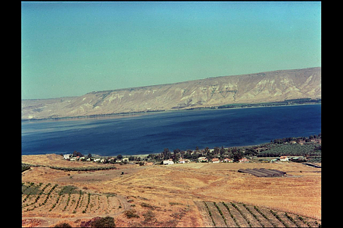
עדות על מצבה של א"י בזמן הגלות
מכל הארצות הנודעות בנופן המכוער, חושבני שזו ראויה לכתר האליפות.
הגבעות קירחות ודהוהות וחזותן עלובה.
העמקים הם מדבריות מכוערות שבשוליהם צמחייה דלה עטויית עצב ויגון.
ים-המוות וים-הגליל נמים בלב מרחב של גבע ומישור שבו אין מבטך נתקל בשום גוון נעים, בשום עצם מרתק, בשום נוף רך וחזוי בערפל ארגמן, או מנומר בצללי עננים. כל קו הוא גס וכל תו הוא חד, אין פרספקטיבה – המרחק אינו מחולל כאן את קסמיו. זוהי ארץ שממון, חוסר תוחלת ושברון לב .
(מארק טוויין, מסע תענוגות לארץ הקודש. המאה ה-19)
הכינרת כיום

Slide 16
מידה כנגד מידה: "לכן" "יען"
הביטוי 'יען' בא לקבוע מערכת מסודרת של סיבה ומסובב בעולם,
שכר ועונש, מידה כנגד מידה.
מול חטא ישראל עומדים ייסוריו וכלימתו בידי שונאיו. אותה מידה שחייבה בשעתה את גלותם של ישראל בגין חטאם, מחייבת כאן את עונשם של הגויים. הם התאמצו לרשת את ישראל, והקב"ה נוקם בהם בכל וישים את מאמציהם לאל ויחזיר את ישראל אל אדמתם.
(הרב יגאל אריאל, לב חדש, עמ' 270)

Slide 17
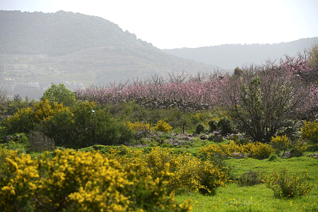
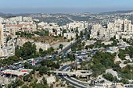
יחזקאל ל"ו, ח'-יב: גאולת הרי ישראל
וְאַתֶּם הָרֵי יִשְׂרָאֵל עַנְפְּכֶם תִּתֵּנוּ
וּפֶרְיְכֶם תִּשְׂאוּ לְעַמִּי יִשְׂרָאֵל כִּי קֵרְבוּ לָבוֹא:
כִּי הִנְנִי אֲלֵיכֶם וּפָנִיתִי אֲלֵיכֶם וְנֶעֱבַדְתֶּם וְנִזְרַעְתֶּם:
וְהִרְבֵּיתִי עֲלֵיכֶם אָדָם כָּל-בֵּית יִשְׂרָאֵל כֻּלֹּה
וְנוֹשְׁבוּ הֶעָרִים וְהֶחֳרָבוֹת תִּבָּנֶינָה:
וְהִרְבֵּיתִי עֲלֵיכֶם אָדָם וּבְהֵמָה וְרָבוּ וּפָרוּ
וְהוֹשַׁבְתִּי אֶתְכֶם כְּקַדְמוֹתֵיכֶם וְהֵטִבֹתִי מֵרִאשֹׁתֵיכֶם
וִידַעְתֶּם כִּי-אֲנִי ה':
וְהוֹלַכְתִּי- עֲלֵיכֶם אָדָם אֶת-עַמִּי יִשְׂרָאֵל וִירֵשׁוּךָ
וְהָיִיתָ לָהֶם לְנַחֲלָה וְלֹא-תוֹסִף עוֹד לְשַׁכְּלָם:

Slide 18
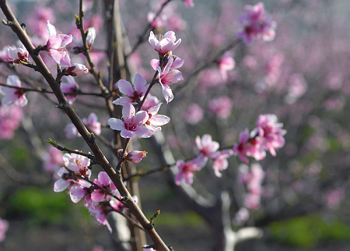

הקץ המגולה
סנהדרין צח ע"א:
ואמר רבי אבא: אין לך קץ מגולה מזה, שנאמר:
'ואתם הרי ישראל ענפכם תתנו ופריכם תשאו לעמי ישראל כי קרבו לבוא'
(יחזקאל לו, ח).
רש"י :
"כשתיתן ארץ ישראל פריה בעין יפה,
אז יתברר הקץ ואין לך קץ מגולה יותר."

Slide 19
יחזקאל ל"ו, י"ג-ט"ו: הסרת חרפת ההרים
כֹּה אָמַר ה' אלוקים
יַעַן אֹמְרִים לָכֶם אֹכֶלֶת אָדָם אָתְּ וּמְשַׁכֶּלֶת גּוֹיַיִך הָיִית:
לָכֵן אָדָם לֹא-תֹאכְלִי עוֹד וְגוֹיַיִךְ לֹא תְשַׁכְּלִי-עוֹד
נְאֻם ה' אלוקים
וְלֹא-אַשְׁמִיעַ אֵלַיִךְ עוֹד כְּלִמַּת הַגּוֹיִם
וְחֶרְפַּת עַמִּים לֹא תִשְׂאִי-עוֹד וְגוֹיַיִךְ לֹא-תַכְשִׁלִי עוֹד
נְאֻם ה' אלוקים
רש"י:
אוכלת אדם את –
לְמוּדָה היא הארץ הזאת
להשחית את יושביה:
האמוריים כלו [מלשון כליון] בה והיהודים כלו בה.

Slide 20
לסיכום
הגויים לעגו לשממת א"י ורצו להשתלט עליה.
הקב"ה יפעל כנגד לעגם בדרך מידה כנגד מידה.
מאפייני גאולת ההרים – פריחה, צמיחה קיבוץ גלויות ושפע.

Slide 21
משימה לסיכום
באלו שני תחומים מנבא יחזקאל שינוי במצב הרי ישראל בזמן הגאולה בהשוואה למצבם בזמן הגלות?
הדגם ובסס דבריך בכתוב.

Slide 22

שימוש ביצירות מוגנות בזכויות יוצרים ואיתור בעלי זכויות
השימוש ביצירות במהלך שידור זה נעשה לפי סעיף 27א לחוק זכות יוצרים, תשס"ח-2007. אם הינך בעל הזכויות באחת היצירות, באפשרותך לבקש מאיתנו לחדול מהשימוש ביצירה, זאת באמצעות פנייה לדוא"ל rights@education.gov.il

